Slide 1
Развитие экономики
на территории
«Большого Екатеринбурга»
Глава Екатеринбурга
Высокинский Александр Геннадьевич

Slide 2
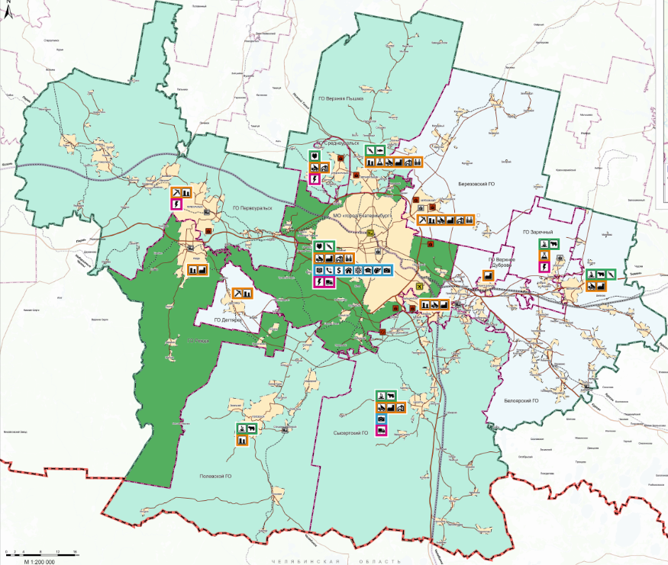
Состав Екатеринбургской агломерации
1 - Полевской ГО,
2 - ГО Среднеуральск,
3 - ГО Ревда,
4 - ГО Верхнее Дуброво,
5 - ГО Верхняя Пышма,
6 - ГО Заречный,
7 - Арамильский ГО,
8 - Белоярский ГО,
9 - Березовский ГО,
10 - ГО Дегтярск,
11 - ГО Первоуральск,
12 – ЗАТО Уральский,
13 - Сысертский ГО,
14 - МО «город Екатеринбург»
5
2
9
11
6
14
4
10
7
12
3
8
1
13

Slide 3
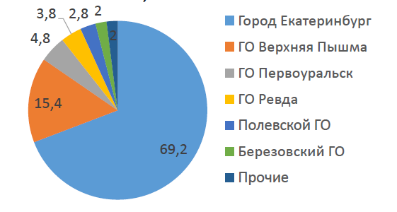
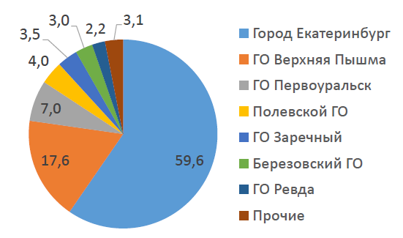
Основные показатели экономического развития Екатеринбургской агломерации
Среднемесячная заработная плата
по крупным и средним организациям
в 2019 году, рублей
Географическая структура экономики, процентов
Средняя заработная плата* по агломерации – 51 702 рубля
Средняя заработная плата* по Свердловской области – 45 323 рубля
Структура отгрузки, процентов
* По крупным и средним организациям

Slide 4
Базовые положения
Екатеринбургская агломерация сформирована объективно
Условие сохранения административно-
территориального деления
Начинать с проработки и реализации совместных проектов развития экономики и инфраструктуры

Slide 5
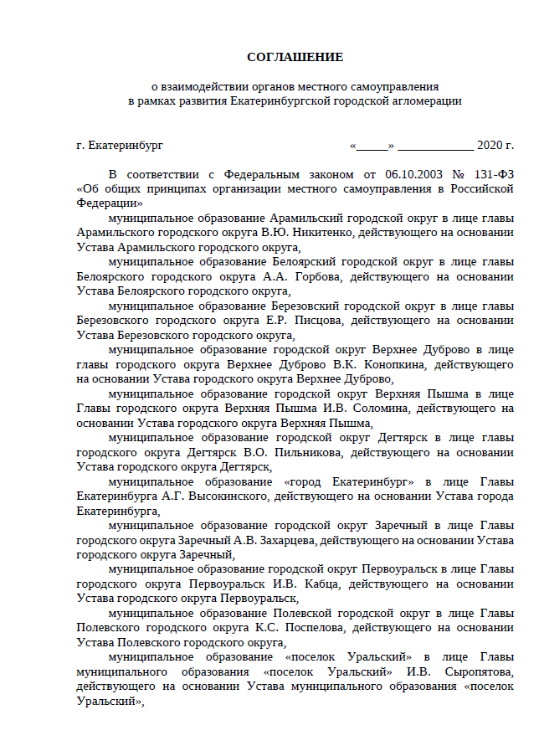
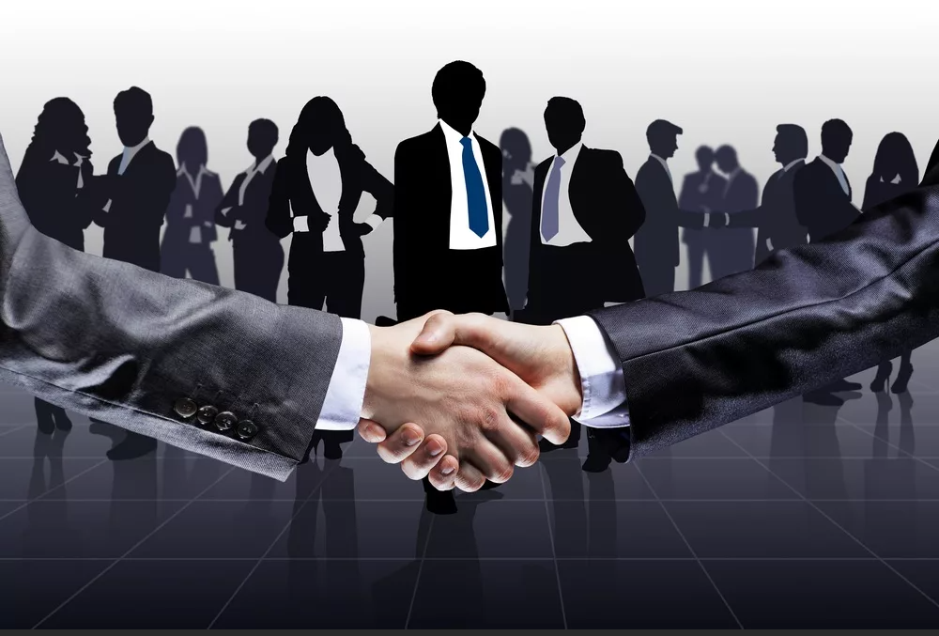
СОГЛАШЕНИЕ
о взаимодействии органов местного самоуправления
в рамках развития Екатеринбургской городской агломерации

Slide 6
Запросы к Федеральному закону об агломерациях в части экономики
общая цель Закона об агломерациях – стимулирование экономического роста агломераций;
запрос на закрепление положений и ресурсного обеспечения, позволяющих реализовать приоритетные агломерационные проекты (в первую очередь, проекты развития инфраструктуры, транспортной, энергетической, социальной);
включение положений, закрепляющих за агломерациями определенные инструменты регулирования ключевых, критичных для их развития вопросов (коммунальные ресурсы, размещение объектов обращения ТКО, распоряжение земельным потенциалом, формирование рынка жилья) и межмуниципальных объектов.

Slide 7
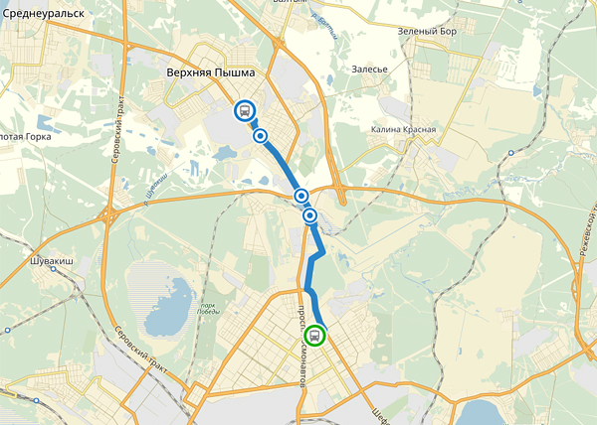
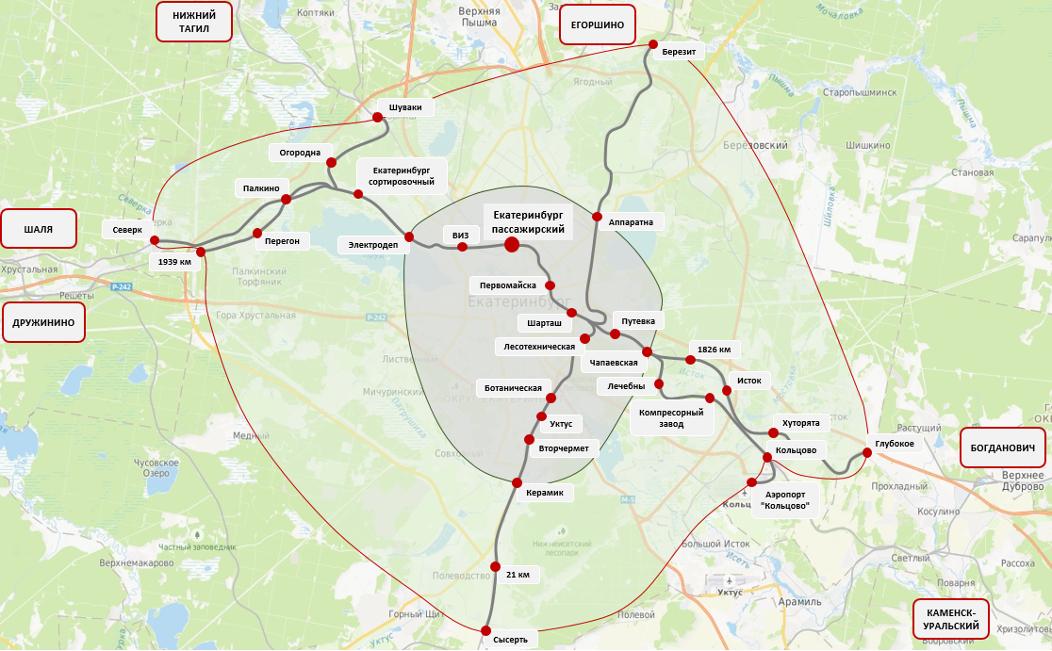
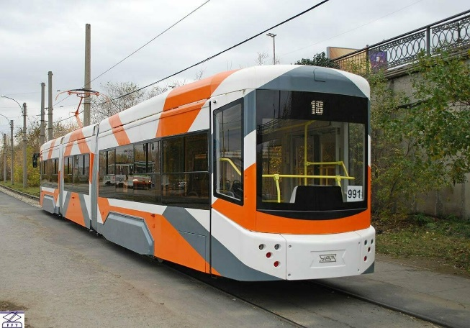
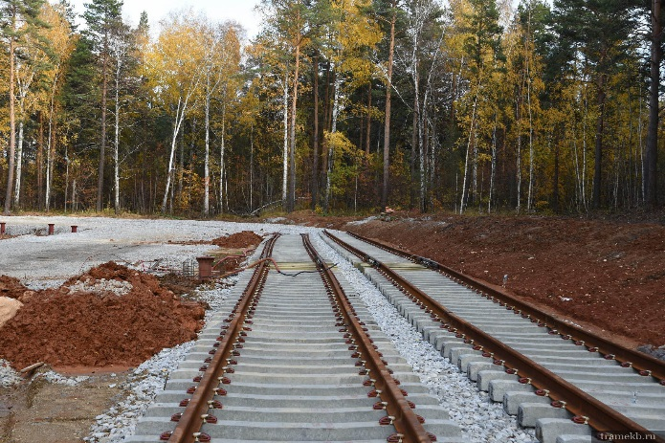
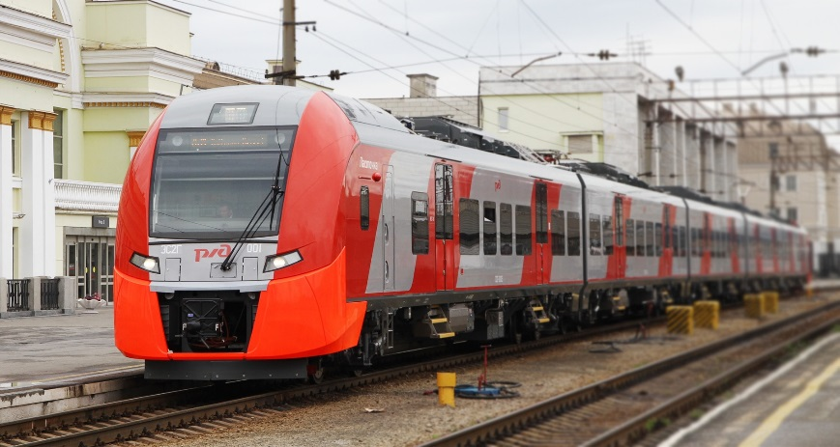
Строительство трамвайной ветки
между Екатеринбургом и
Верхней Пышмой
Расширение городской электрички
Введение специального тарифа
«Агломерационный»

Slide 8
Развитие экономики
на территории
«Большого Екатеринбурга»
Глава Екатеринбурга
Высокинский Александр Геннадьевич

